Slide 1

Pensamiento Creativo para la Innovación
Tema 11: Design Thinking – Prototipado
Escuela de Ingeniería

Slide 2
Logro de Aprendizaje N°11:
Aplicar técnicas metodológicas ágiles de generación modelos de negocio.

Slide 3
TEMA 11:
Design Thinking - Prototipado
SUBTEMAS:
Las distintas formas de prototipar
Estableciendo puente con el usuario
Las 10 caras de la innovación

Slide 4

Pensamiento Creativo para la innovación
Prototipado
Esta etapa es para los “makers”. De todos aquellos que se sienten cómodos utilizando sus manos para pensar. Las ideas van a ser aterrizadas y a convertirse en tangibles. Para que de esa manera el usuario no solo imagine propuestas, sino que pueda tocarlas.
En el caso del prototipado, su capacidad para hacernos avanzar es la principal. Al llegar a esta fase del proceso se produce de nuevo una convergencia.
Al prototipar, hacemos que estas converjan. Y den lugar a una realidad tangible que pueden construirse de muy divisas formas.
Prototipar

Slide 5
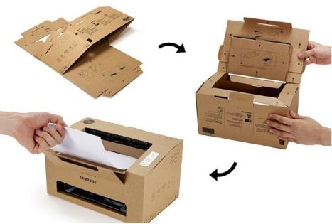
Pensamiento creativo para la innovación
Las distintas formas de prototipar
Existen muchas formas de prototipar. Desde las más rápidas y sencillas hasta otras más elaboradas y que implican más coste y tiempo de elaboración. La utilización de unas u otras dependerá del punto del proyecto en el que nos encontremos.
A continuación, os mostramos diferentes formas de prototipado. Que van de más ágiles y baratas a otras más lentas que implican algo más de trabajo e inversión.

Slide 6
Pensamiento creativo para la innovación
Las distintas formas de prototipar
Role playing
Planos de propducto/Servicio
Se trata de simular la interacción incluyendo las características que resultan relevantes para el usuario de un producto o de un servicio.
Es un diseño en el que se recoge la forma y características del producto o servicio. Un ejemplo podría ser una nueva bicicleta con distintas características. Se mostraría la forma de sus ruedas, el asiento… en definitiva, todo lo relevante que queramos validar con el usuario; se pueden hacerse diferentes planos de distintas perspectivas y foco en algunos detalles.
Folleto
La característica adicional que incluye el folleto dentro de la categoría de prototipos es que incluye un discurso comercial. Y también fotos y un ordenamiento y priorización de la información. Es mejor utilizarlo en fases avanzadas de prototipado de un producto o servicio. En el que además exista alguna noción de tono de comunicación e identidad de marca.

Slide 7
Pensamiento creativo para la innovación
Las distintas formas de prototipar
Storyboard
Este prototipo gráfico representa la interacción del usuario con el producto o servicio. En él, se recoge “la película” que cuenta sus funcionalidades y cómo estas dan solución a necesidades del usuario. No hace falta contar con grandes ilustraciones en su diseño. Pero sí con dibujos que le permitan entender claramente lo que cada viñeta representa.
Pantallazos
En los casos anteriores el prototipo podría crearse con boli y papel. Si decidimos sofisticarlo, podemos recurrir al ordenador. Y al diseño de pantallazos que nos permitan no solo recoger la historia del producto o servicio. Sino también como se integrarían dentro de una web.

Slide 8
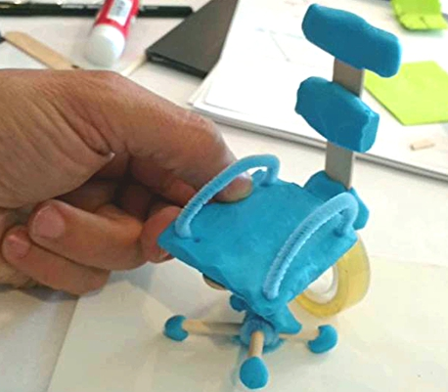
Pensamiento creativo para la innovación
Estableciendo puente con el usuario
Si es cierto que una imagen vale más que mil palabras, un prototipo vale más que muchas imágenes. O las potencia y les otorga un sentido. Decimos que prototipar es avanzar porque, cada vez que mostramos algo completo a un usuario, le damos la oportunidad de que nos devuelva feedback.

Slide 9

Pensamiento creativo para la innovación
Estableciendo puente con el usuario
La cultura de prototipado no exige acabados muy elaborados. De hecho, se trata de todo lo contrario. Avanzamos cuando prototipamos porque tenemos la oportunidad de recibir feedback sobre algo aterrizado. Porque establecemos un puente entre nosotros y el usuario. Porque todos somos capaces de entender mejor las ideas cuando estas se han tangibilizado, sea del modo que sea.

Slide 10
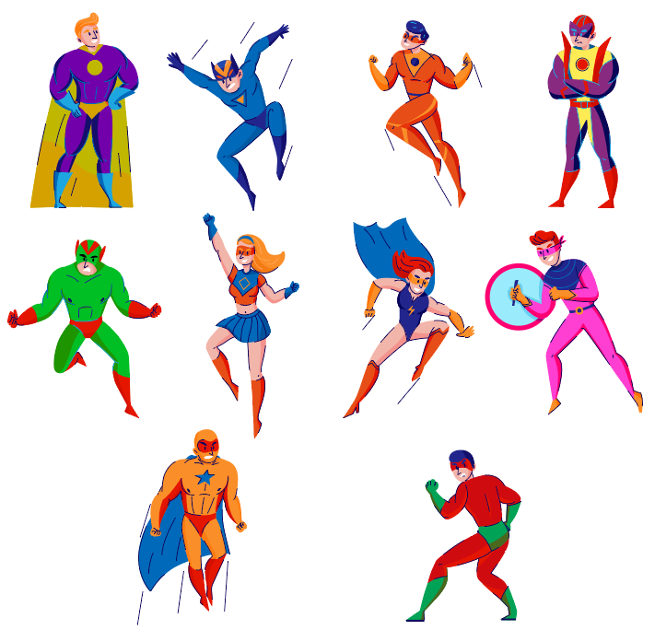
Pensamiento creativo para la innovación
Las 10 caras de la Innovación
"Innovación" a veces aparece como una palabra difusa. En 2005, Tom Kelley publicó Las diez caras de la innovación, un libro sobre los individuos y los equipos que impulsan la innovación. Las personas innovadoras descritas en el libro, aportan sus propias herramientas, habilidades y puntos de vista únicos mientras se acercan a un problema. Porque son distintos se complementan.
Ellos se clasifican en 3 roles Claves:
Los que Aprenden
Los que Organizan
Los que Crean

Slide 11
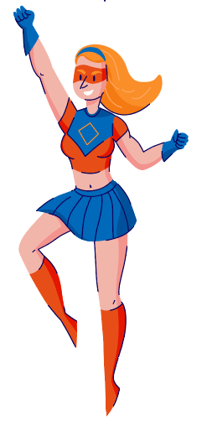
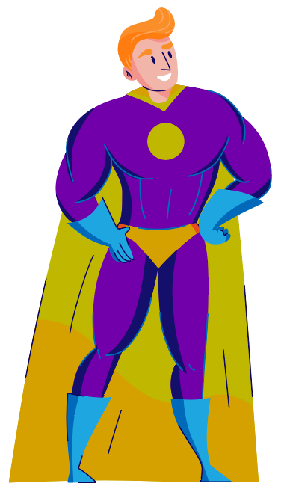
Pensamiento creativo para la innovación
Los que Aprenden
EL INTERPOLINIZADOR
Hace asociaciones y conexiones entre ideas o conceptos aparentemente inconexos, para abrir nuevos caminos. Armado con una amplia gama de intereses, una ávida curiosidad, y aptitud para el aprendizaje y la enseñanza, la interpolinizador trae grandes ideas del mundo exterior para dar vida a su organización. Las personas con estas características innovan a través del descubrimiento de una solución ingeniosa en un contexto o industria, y después lo traslada con éxito a otra.
EL EXPERIMENTADOR
Celebra el proceso, no la herramienta. Tienen una mente curiosa y mente abierta a los hallazgos fortuitos. Prueba y vuelve a probar los posibles escenarios para hacer que las ideas sean tangibles. Busca riesgos calculados, modelos para todo: productos o servicios, busca propuestas con el fin de llegar a una solución eficiente. Para compartir la diversión del descubrimiento, el investigador invita a otros a colaborar, mientras se asegura de que todo el proceso concluya en el ahorro de tiempo y dinero.

Slide 12
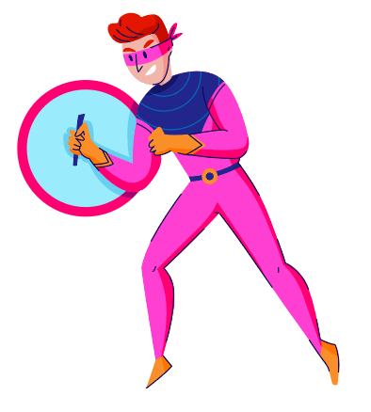
Pensamiento creativo para la innovación
Los que Aprenden
EL ANTROPÓLOGO
El antropólogo no permanece inmóvil, se aventura en el campo para observar cómo las personas interactúan con los productos, servicios y experiencias con el fin de llegar a nuevas innovaciones. Además es muy bueno en reformular un problema de una manera nueva, humanizando el método científico para aplicarlo a la vida cotidiana. Los antropólogos suelen tener las siguientes características:
La sabiduría de observar con una mente verdaderamente abierta,
La empatía,
La intuición,
La capacidad de “ver” cosas que han pasado desapercibidas;
Una tendencia a mantener las listas de ejecución de conceptos innovadores dignos de emulación y los problemas que necesitan solución, y
Una manera de buscar inspiración en lugares inusuales.

Slide 13
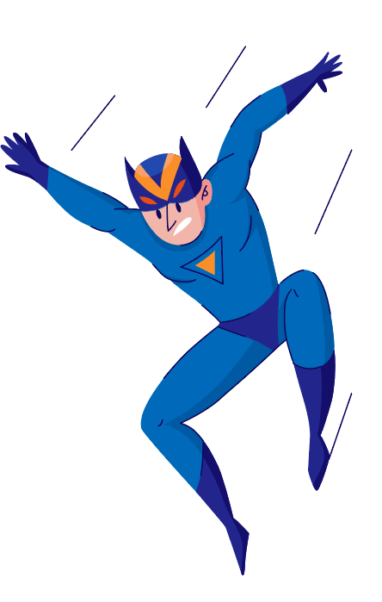
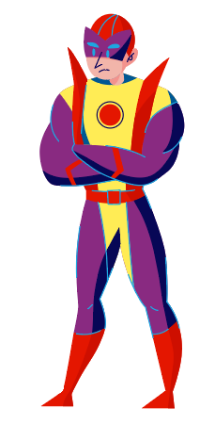
Pensamiento creativo para la innovación
Los que Organizan
EL SALTADOR DE OBSTÁCULOS
Hace más con menos. Es un incansable solucionador de problemas que consigue hacer frente a algo que nunca se ha hecho antes. Cuando nos enfrentamos a un desafío, el saltador esquiva con gracia los obstáculos, manteniendo una firme determinación, en forma positiva.
EL COLABORADOR
Guía desde el centro para crear nuevas combinaciones y soluciones multidisciplinarias. Tiene el interés de hacer las cosas, induce a la gente a salir de los silos de su trabajo para formar equipos multidisciplinarios. De este modo, la persona en este papel elimina fronteras tradicionales dentro de las organizaciones y crea oportunidades para los miembros del equipo para asumir nuevos roles. Más entrenador que jefe, el colaborador inculca a su equipo a tener confianza y las habilidades necesarias para completar el viaje compartido.

Slide 14
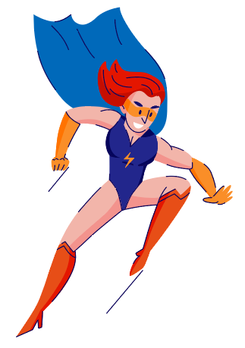
Pensamiento creativo para la innovación
Los que Organizan
EL DIRECTOR
Reúne al grupo calificado y contribuye a activar los talentos creativos de sus componentes.
Además, tiene talento en el escenario, definiendo la producción, saca lo mejor de sus actores y actrices, pule el proyecto y el tema… crea la química. Mediante el empowerment y la inspiración, la persona en este rol motiva a los demás a tomar el centro del escenario y abrazar lo inesperado.

Slide 15
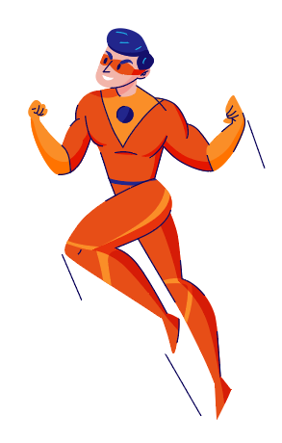
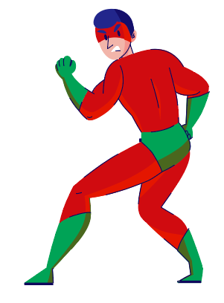
Pensamiento creativo para la innovación
Los que Crean
EL ARQUITECTO DE EXPERIENCIAS
Diseña vivencias que se conectan con las necesidades latentes o expresadas de clientes. El arquitecto de experiencias es que la persona que no descansa, enfocada en crear notables experiencias individuales. Esta persona facilita encuentros positivos con su organización a través de productos, servicios, interacciones digitales, espacios o eventos. Saben cómo convertir algo ordinario en algo distintivo.
EL DISEÑADOR DE DECORADOS
Crea un escenario para que se pueda trabajar mejor. Mira todos los días como una oportunidad para darle vida a su espacio de trabajo. Promueve ambientes de trabajo que celebran al individuo y estimulan la creatividad. Para cumplir con las necesidades cambiantes y fomentar la innovación continua, el Diseñador de decorados hace ajustes a un espacio físico para equilibrar las oportunidades de trabajo privado y de colaboración. Al hacerlo, esta persona hace que el espacio en sí una de las herramientas más versátiles y potentes de la organización.

Slide 16
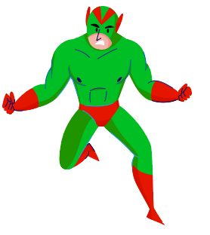
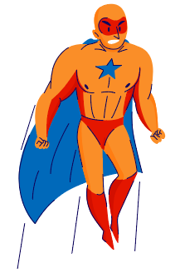
Pensamiento creativo para la innovación
Los que Crean
EL CUIDADOR
Dispensa a los clientes atenciones más allá de un buen servicio. A través de la empatía, trabaja para entender a cada cliente y crear una relación. Una enfermera en un hospital, un vendedor, un cajero actúan como cuidadores del cliente a través de un proceso que les proporcione un ambiente cómodo, y una buena experiencia.
EL NARRADOR (STORYTELLER)
Reúne la moral interna y conciencia externa que transmiten un valor humano fundamental. Captura nuestra imaginación con relatos convincentes de la iniciativa, el trabajo duro y la innovación. Esta persona va más allá de la tradición oral para trabajar con cualquier medio mejor se adapte a sus habilidades y el mensaje: video, narración, animación, incluso tiras cómicas.
El narrador puede despertar la emoción y la acción, transmitir valores y objetivos, fomentar la colaboración, y crear héroes.

Slide 17
Actividad

Slide 18
Pensamiento Creativo para la innovación
Actividad
Actividad Grupal
En equipos de trabajo realizar un prototipado funcional que explique o detalle el producto o servicio.

Slide 19
¡Gracias!

